Slide 1


TRƯỜNG ĐẠI HỌC SÀI GÒN
KHOA CÔNG NGHỆ THÔNG TIN
KHÓA LUẬN TỐT NGHIỆP
XÂY DỰNG HỆ THỐNG QUẢN LÝ NHÂN SỰ CHO TRƯỜNG ĐẠI HỌC
Giảng viên hướng dẫn: TS. Cao Thái Phương Thanh
Sinh viên thực hiện: Trần Minh Mẫn – 3120411094
Nguyễn Cao Thịnh – 3120411147

Slide 2
NỘI DUNG
1
Khảo sát và xác định yêu cầu đề tài
2
Phân tích và thiết kế hệ thống
3
Triển khai hệ thống
4
Kết luận và kiến nghị mở rộng

Slide 3

LÝ DO CHỌN ĐỀ TÀI
Nguồn nhân lực tăng cao
Nhu cầu quản lý nhân sự
Những bất cập trong quản lý nhân sự truyền thống
Hiệu quả của CNTT trong quản lý nhân sự

Slide 4
MỤC TIÊU NGHIÊN CỨU
Hệ thống nhân sự trong trường Đại học Sài Gòn
Hệ thống hóa kiến thức xây dựng và phát triển phần mềm
Xây dựng cơ sở dữ liệu phục vụ quản lý các nhóm thông tin liên quan đến các thành phần nhân sự trong trường đại học

Slide 5


TỔNG QUAN
1. Cấu trúc nhân sự ở trường Đại học so với các tổ chức tư nhân khác
TRƯỜNG ĐẠI HỌC
TỔ CHỨC CÁ NHÂN

Slide 6
TỔNG QUAN
1. Cấu trúc nhân sự ở trường Đại học so với các tổ chức tư nhân khác
TRƯỜNG ĐẠI HỌC
TỔ CHỨC CÁ NHÂN
Có các quy định Nhà nước ban hành
Đa dạng các vị trí
Có các đặc thù như tuyển dụng, thăng tiến theo tiêu chuẩn học thuật
Giảng viên được quyền lợi chủ động trong giảng dạy, nghiên cứu
Chỉ tập trung vào mục tiêu sản xuất, kinh doanh,...
Nhân viên ít có quyền tự chủ và chịu giám sát chặt chẽ từ cấp trên

Slide 7
2. Phân tích yêu cầu nghiệp vụ quản lý nhân sự trường Đại học
Tuyển dụng
Quản lý chế độ hợp đồng
Quản lý thông tin cá nhân
Đảng, đoàn thể
Bảo hiểm
Công tác cử đi học
Điều phối trí việc làm, biệt phái viên chức
Phòng ban, đơn vị và vị trí việc làm
Lương thưởng, phụ cấp và nâng lương
Công tác khen thưởng, kỷ luật
Xét duyệt thông tin hồ sơ
Tài khoản

Slide 8
3. Yêu cầu chức năng
Người quản lý có thể tạo một hồ sơ mới với các thông tin cơ bản
Truy cập hệ thống ứng dụng đều cần có một tài khoản gồm Mã nhân sự và mật khẩu
Mọi cá nhân đều sẽ có một trang hồ sơ cá nhân hiển thị thông tin bản thân
Khi thay đổi thông tin hồ sơ cần thông qua Hiệu trưởng hoặc người quản lý phê duyệt

Slide 9
4. Yêu cầu phi chức năng
Giao diện đơn giản, dễ nhìn, không cầu kỳ, phức tạp
Các nút chức năng thiết kế phù hợp, có mục đích rõ ràng
Tốc độ xử lý vừa đủ, không nhất thiết phải nhanh nhưng không làm mất nhiều thời gian chờ đợi
Đảm bảo an toàn thông tin, bảo mật và ràng buộc thông tin chặc chẽ

Slide 10
PHÂN TÍCH VÀ THIẾT KẾ HỆ THỐNG
1.Tổng quan về hệ thống
Thông tin cá nhân
Lương bổng
Thuyên chuyển
Biệt phái
Nghỉ phép
Thời gian làm việc
Nhầm đạt hiệu quả tối ưu trong việc quản lý nguồn nhân lực lớn, đồng thời thúc đẩy tổ chức phát triển vững mạnh.
QUẢN LÝ

Slide 11
2. Chi tiết và các chức năng của hệ thống
Đăng nhập
Đổi mật khẩu
Chức năng về phiên truy cập
Quên mật khẩu
Đăng xuất

Slide 12
2. Chi tiết và chức năng của hệ thống
Quản lý việc cử đi học
Quản lý vị trí việc làm, nghỉ phép
Quản lý danh sách hồ sơ
Quản lý khen thưởng, kỹ thuật
Chức quản lý thông tin nhân sự
Quản lý nghỉ hưu
Quản lý công tác Đảng, Đoàn thể
Quản lý hợp đồng
Quản lý lương thưởng, phụ cấp
Quản lý bảo hiểm
Quản lý chức vụ - biệt phái
Quản lý vị trí việc làm
Quản lý nâng lương trước hạn
Quản lý hồ sơ cá nhân
Phê duyệt hồ sơ

Slide 13
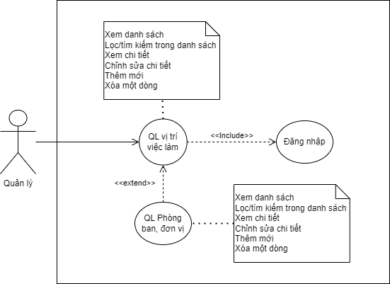
3. Đặc tả Use – case
Chức năng quản lý vị trí việc làm

Slide 14
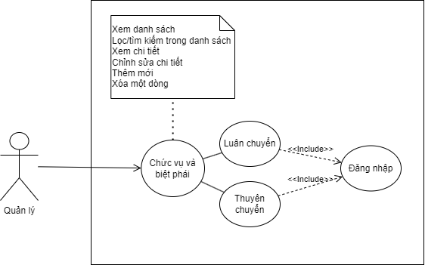
3. Đặc tả Use – case
Chức năng quản lý chức vụ - biệt phái

Slide 15
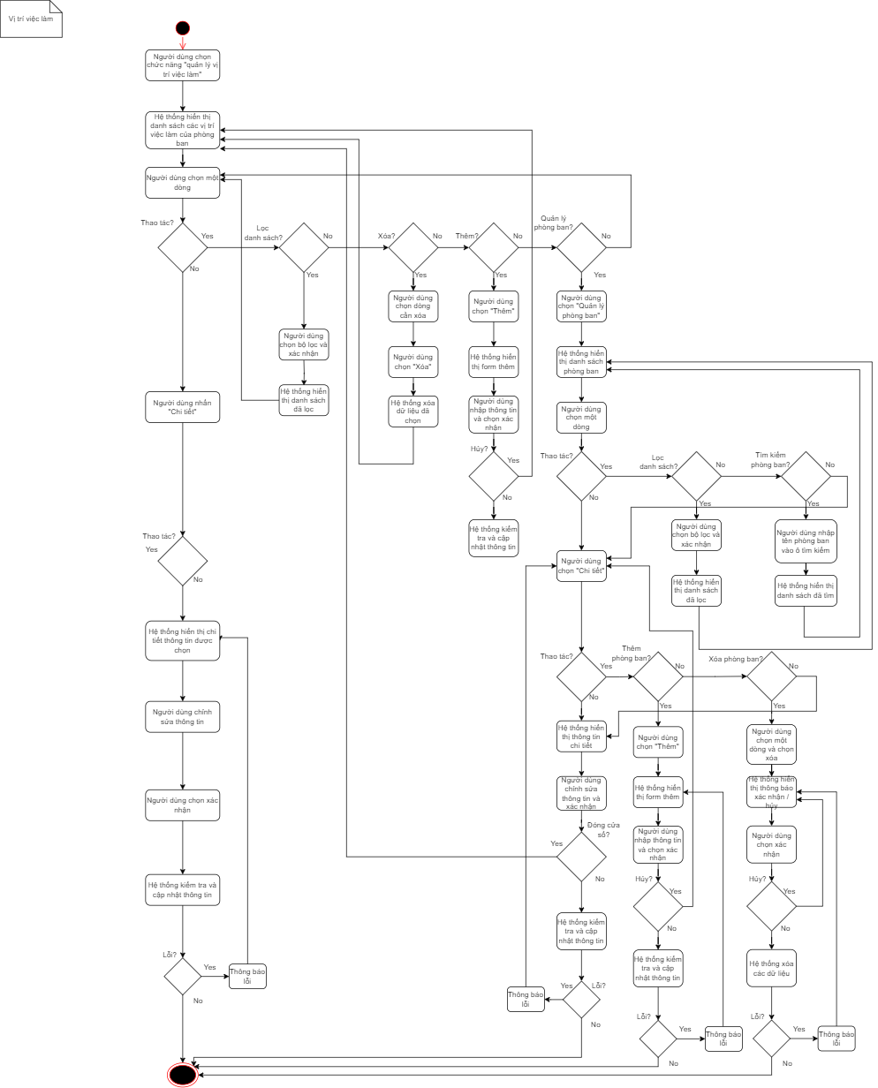
4. Sơ đồ hoạt động
Chức năng quản lý vị trí việc làm

Slide 16
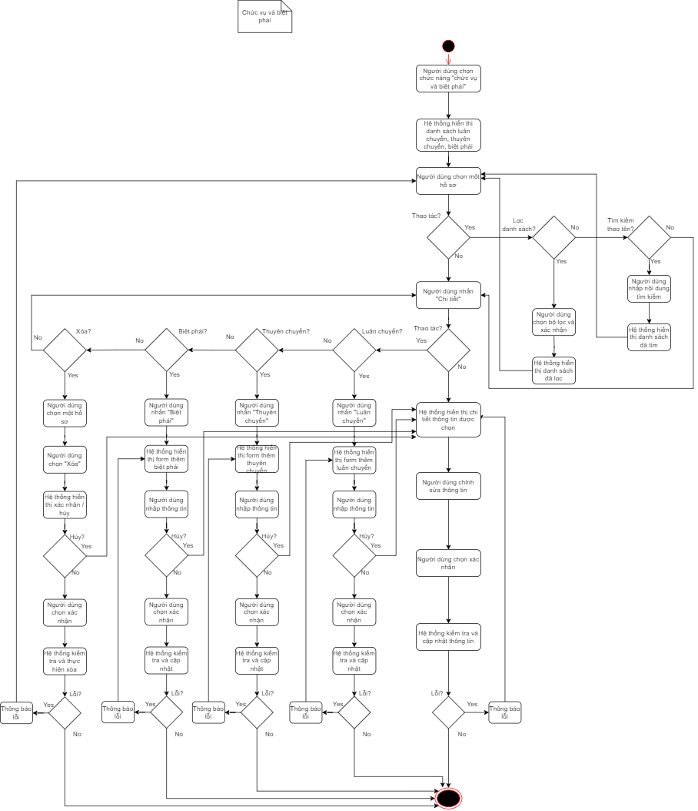
4. Sơ đồ hoạt động
Chức năng quản lý chức vụ - biệt phái

Slide 17
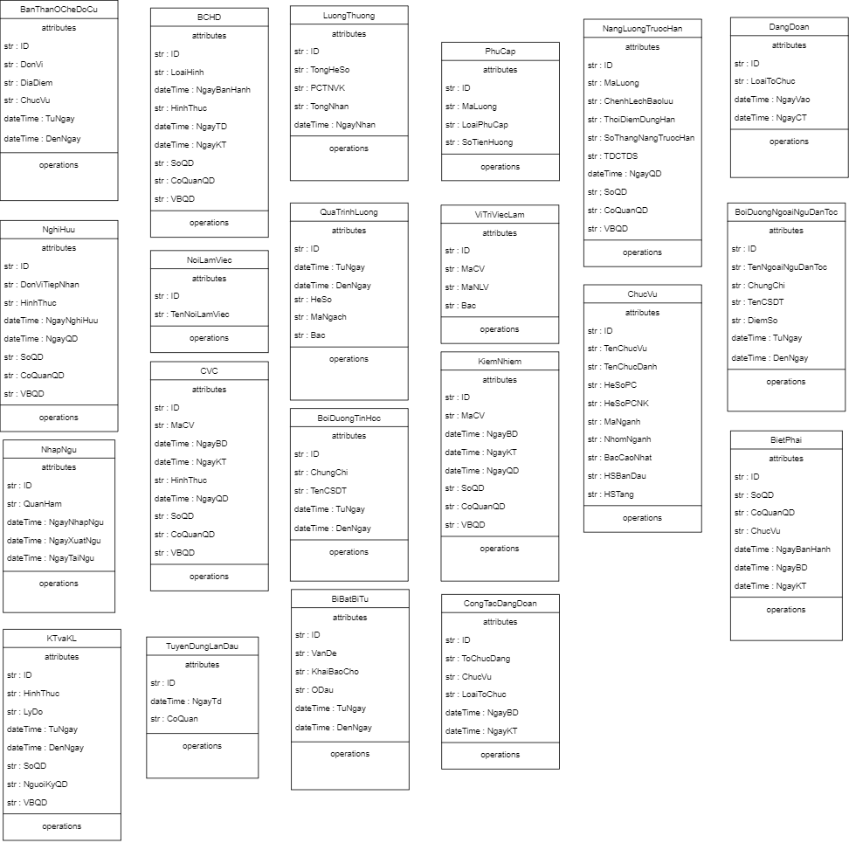
5. Sơ đồ lớp

Slide 18
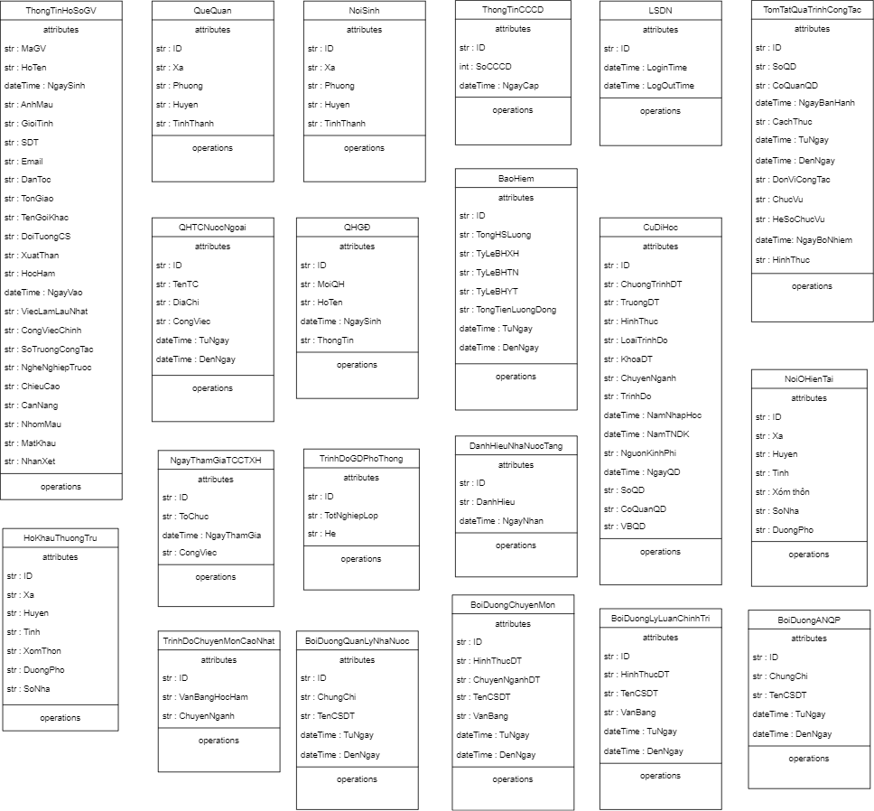

Slide 19
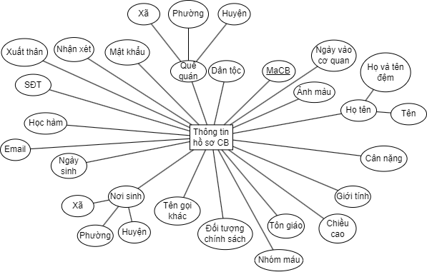
6. Cơ sở dữ liệu
Sơ đồ thực thể
ERD-hồ sơ cá nhân, danh sách hồ sơ nhân sự

Slide 20
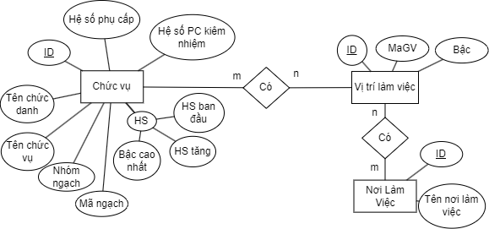
6. Cơ sở dữ liệu
Sơ đồ thực thể

Slide 21
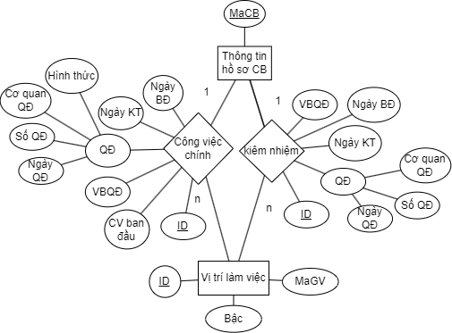
6. Cơ sở dữ liệu
Sơ đồ thực thể

Slide 22
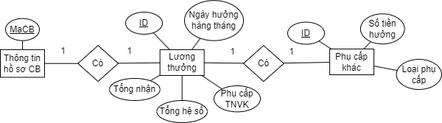
6. Cơ sở dữ liệu
Sơ đồ thực thể

Slide 23
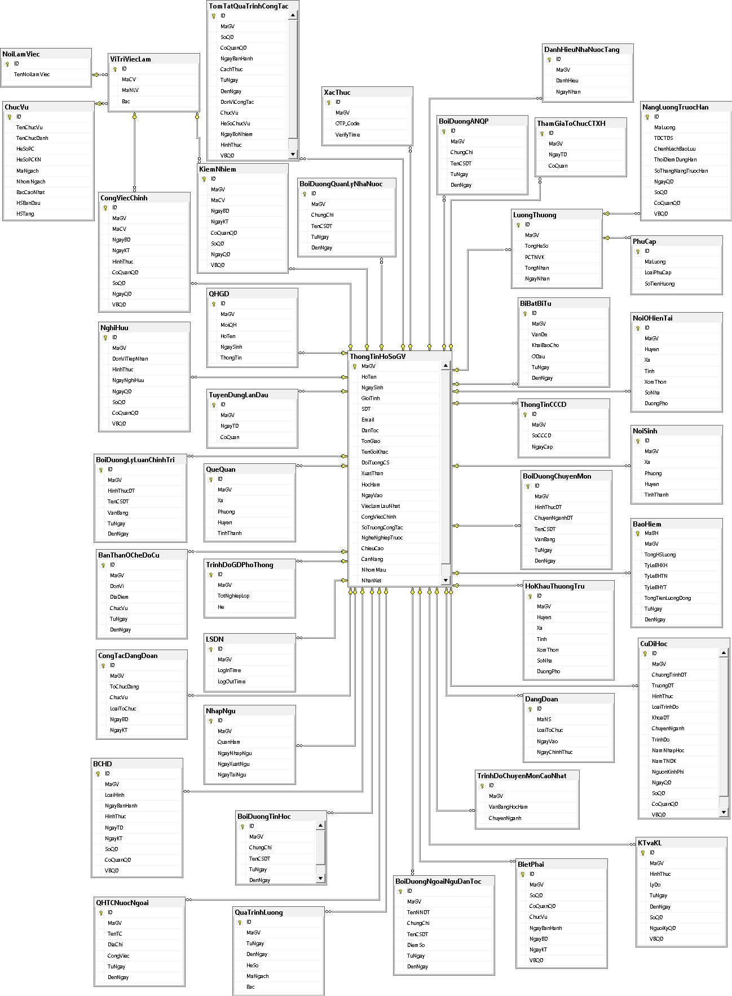
SƠ
ĐỒ
CƠ
SỞ
DỮ
LIỆU

Slide 24
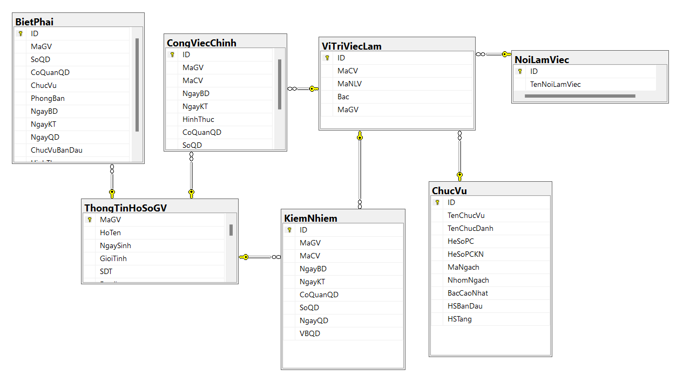
SƠ
ĐỒ
CƠ
SỞ
DỮ
LIỆU

Slide 25

TRIỂN KHAI HỆ THỐNG
Công nghệ được sử dụng
.NET 6

Slide 26
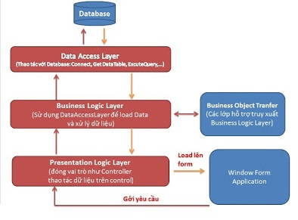
TRIỂN KHAI HỆ THỐNG
Cấu trúc phần mềm: Mô hình 3 lớp

Slide 27
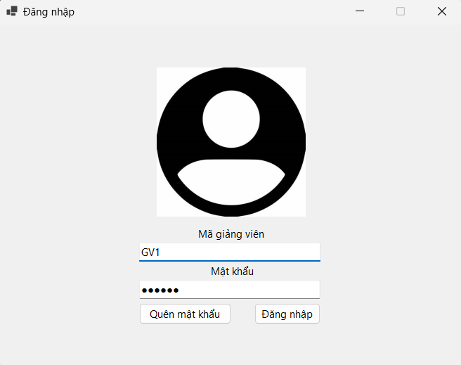
TRIỂN KHAI HỆ THỐNG
Giao diện
ứng dụng

Slide 28
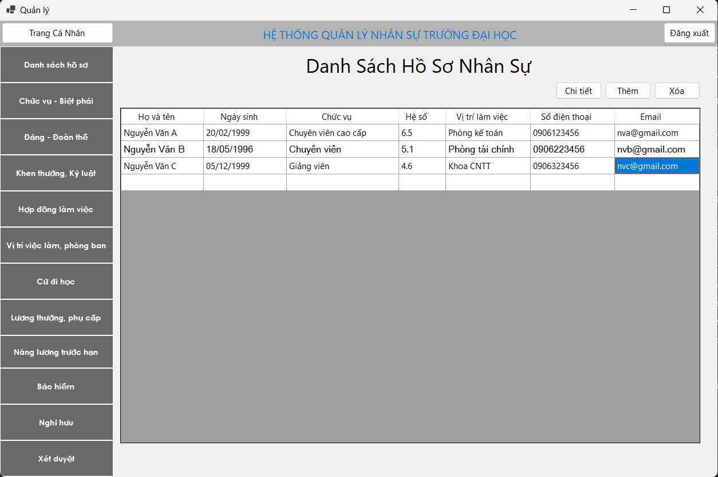
TRIỂN KHAI HỆ THỐNG

Slide 29
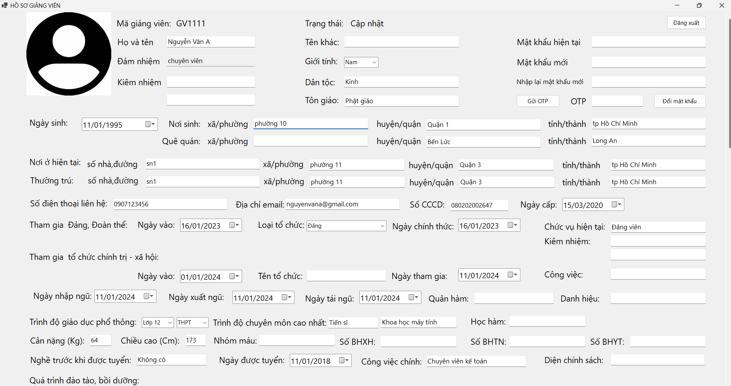

Slide 30
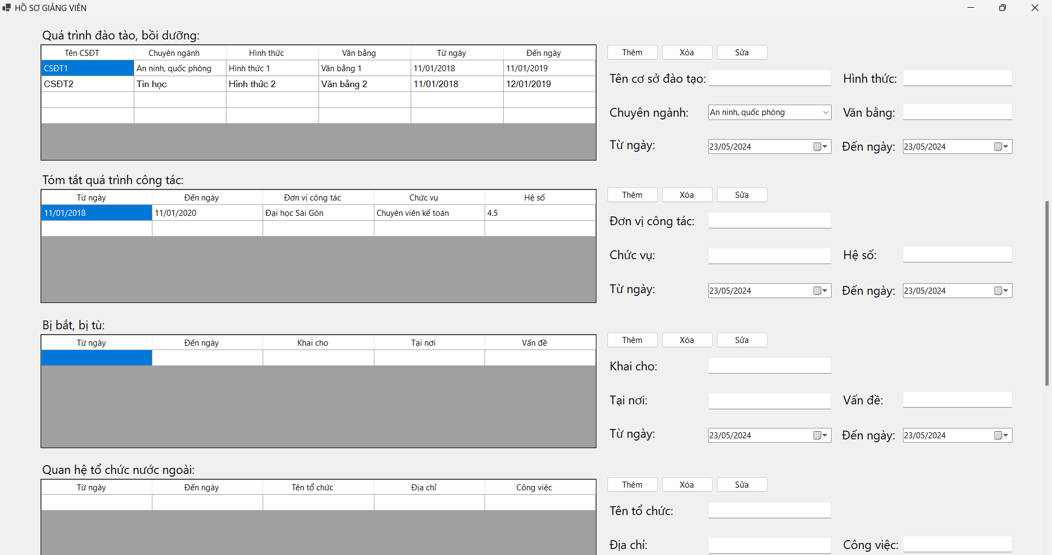

Slide 31
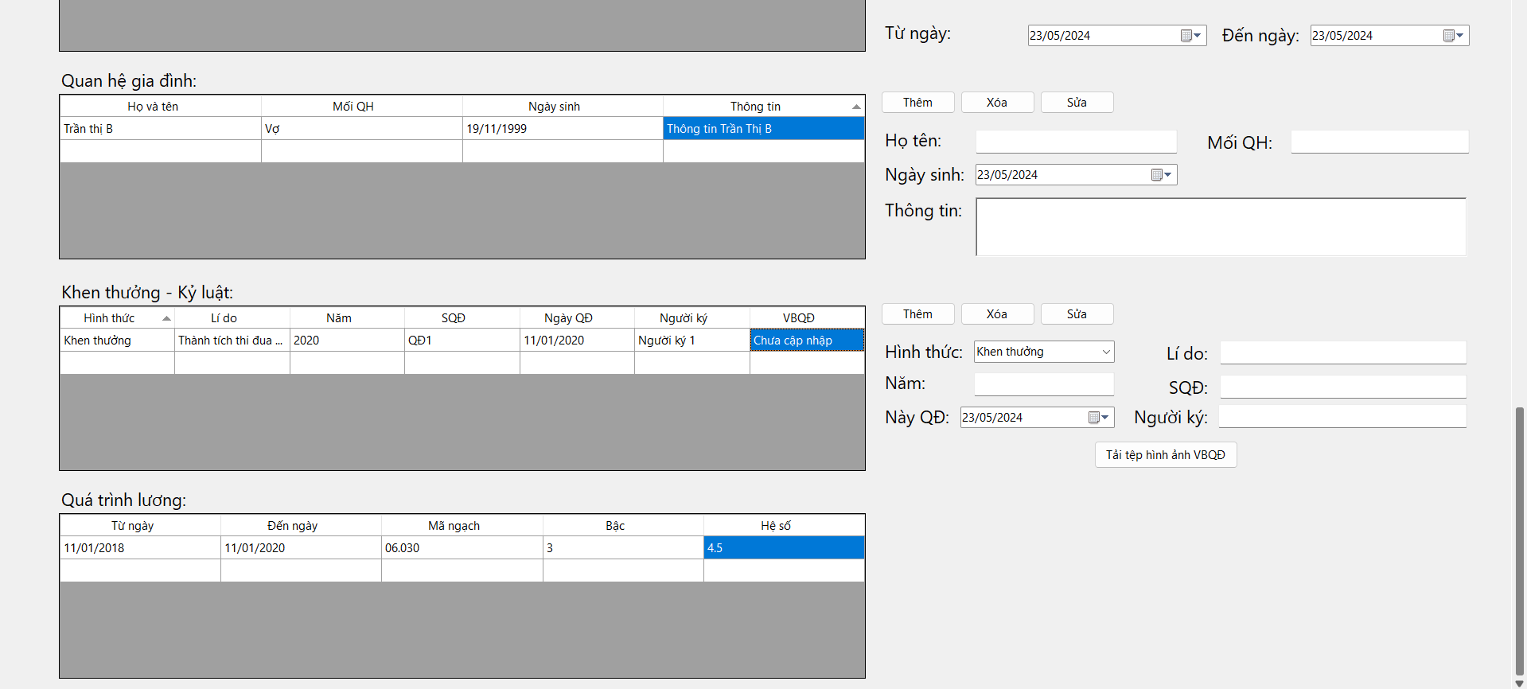

Slide 32
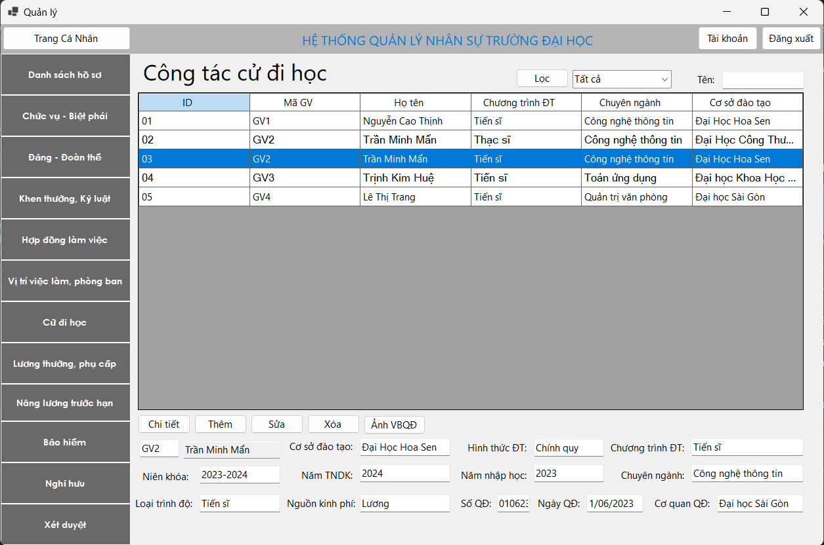

Slide 33
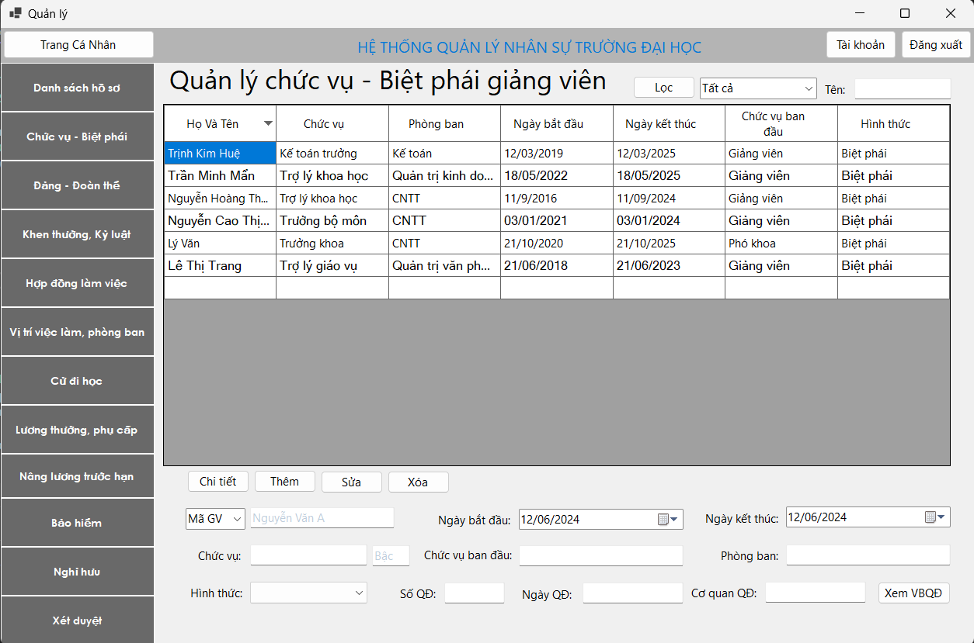

Slide 34
KẾT LUẬN - KIẾN NGHỊ - MỞ RỘNG
Kết quả đạt được
Hiểu rõ hơn về các công tác nghiệp vụ quản lý nhân sự
Có kiến thức về các luật, quy định của Nhà nước
Hoàn thành việc phân tích các chức năng, yêu cầu nghiệp vụ của hệ thống
Thiết kế và giải quyết được hầu hết các quy định, ràng buộc dữ liệu

Slide 35
KẾT LUẬN - KIẾN NGHỊ - MỞ RỘNG
Thiếu sót
Không hoàn thành chức năng quản lý lịch làm việc nghỉ phép
Không bao quát được hết nghiệp vụ
Đánh giá ban đầu về xây dựng hệ thống có phần chủ quan

Slide 36
KẾT LUẬN - KIẾN NGHỊ - MỞ RỘNG
Mở rộng ứng dụng
Phát triển tích hợp thêm chức năng hoặc kết nối ứng dụng khác
Áp dụng công nghệ AI nhận diện văn bản từ hình ảnh
Tăng cường bảo mật dữ liệu , xây dựng phát triển ứng dụng web

Slide 37
THANK YOU FOR LISTENING

